Slide 1
Análise Econômica dos Municípios de Pernambuco
Renan Nicolau Gomes(renan.ngome@ufrpe.br);
Antonio Felipe Rocha Ferreira Marques(antonio.ferreiramarques@ufrpe.br)
Fonte dos Dados: https://www.ibge.gov.br/estatisticas/economicas/contas-nacionais/9088-produto-interno-bruto-dos-municipios.html?=&t=downloads
Aplicação OLAP:
https://app.powerbi.com/view?r=eyJrIjoiNzUxODU3ZDctYzk3MS00ZTI1LWJmMmItZTVhODQ5ZjI3NTUwIiwidCI6IjE0ZTU2YjY2LWNiYTctNDBhZi04YzY0LTY5ZGE4YjFhNWQzNyJ9
https://app.powerbi.com/view?r=eyJrIjoiNGFiY2EyZjMtZmUwMy00NzQzLTllMDQtMThhNDdiOGUwNDc3IiwidCI6IjE0ZTU2YjY2LWNiYTctNDBhZi04YzY0LTY5ZGE4YjFhNWQzNyJ9
Github:
https://github.com/renigoms/projeto_de_sad

Slide 2
ETAPA 1 - PLANEJAMENTO

Slide 3
Contextualização
A presente análise econômica de PIB dos municípios do estado de Pernambuco tem como intuito servir como ferramenta para que diversos setores possam fazer uso para atingir seus objetivos econômicos, como:
Qual o melhor lugar para abrir uma loja ou filial?
Qual melhor preço a ser cobrado?
Como está a economia da cidade?

Slide 4
Escopo/objetivo do Data Mart
Coletar e tratar dados do PIB (Produto Interno Bruto) e PIB per capita dos municípios do estado de Pernambuco, referentes ao período entre 2002 e 2021. Além de oferecer uma interface intuitiva e amigável, facilitando análise e a tomada de decisão.

Slide 5
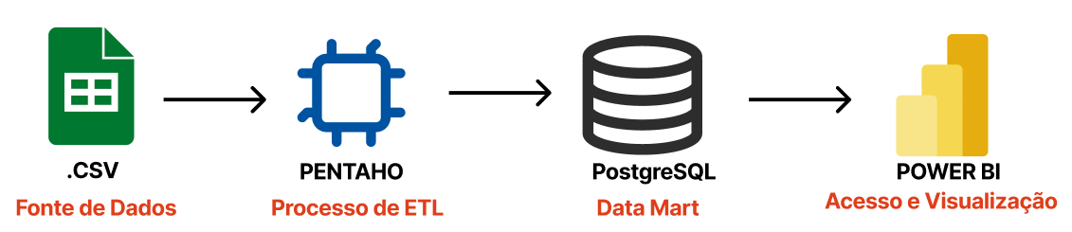
Arquitetura Tecnológica
Fonte da base de dados: Produto Interno Bruto dos Municípios
Os dados são obtidos a partir de arquivos CSV disponibilizados pelo site do IBGE, posteriormente processados e transformados no Pentaho, armazenados no banco de dados PostgreSQL e, por fim, visualizados no Power BI para a análise dos indicadores.

Slide 6
Processo
Escolha das Ferramentas: Foram escolhidos o software Pentaho para operações de ETL, o SGBD PostgreSQL para carregamento e consulta dos dados e o Power BI para operações OLAP;
Processo de ETL: O processo de extração ocorreu por meio da inserção de dois arquivos no Pentaho, em que juntos contém os dados econômicos dos municípios entre os anos de 2002 a 2021, juntamente com o ano de referência. O tratamento foi realizado através da união desses dois arquivos e seleção dos campos que seriam utilizados, enquanto o armazenamento ocorreu pela inserção dos dados tratados no PostgreSQL.

Slide 7
Processo de Construção do Data Mart
Exploração da base: Identificar colunas, granularidade (ano, município), e presença de setores.
Limpeza e padronização: Corrigir nomes de municípios, tratar valores nulos, normalizar formatos.
Criação das dimensões: Separar atributos descritivos em tabelas próprias.
Criação da tabela fato: Agregar os dados de PIB por município e ano.
Relacionamento entre tabelas: Chaves primárias e estrangeiras bem definidas.
Validação: Conferir totais por estado, ano, e consistência entre PIB e população.
Publicação: Conectar a ferramentas OLAP ou BI para visualização.

Slide 8
Abordagem
Bottom-up: Essa técnica começa com uma visão geral ou estratégica, após isso as partes menores são detalhadas. O bottom-up foi escolhido devido aos seus princípios serem focados na construção de data marts para áreas específicas. Além disso, se necessário, é possível unir vários data marts para formar um data warehouse. Como para a disciplina, foi solicitado a construção de um data mart, o bottom-up é a melhor opção.
Star-Schema: Neste tipo de modelagem, a tabela fato é ligada diretamente nas tabelas de dimensão. Sendo um modelo mais simples e rápido para consultas. Este modelo foi escolhido devido a vários benefícios que ele possui, como: consultas mais rápidas e simples, facilidade no entendimento, simplicidade na manutenção. Este último benefício é ideal quando um dos objetivos é usar o banco de dados para a criação de dashboard usando ferramentas OLAP, como por exemplo, o Power BI.

Slide 9
Usuários
Governo;
Instituições Financeiras e Investidores;
Indústria e Comércio;
Startups;

Slide 10
ETAPA 2 - LEVANTAMENTO DAS NECESSIDADES

Slide 11
Consultas de Apoio à Decisão
Análise do PIB em cada ano
  Análise do PIB ao longo dos anos (análise temporal).
Análise do PIB per capita em cada ano
  Análise do PIB per capita ao longo dos anos (análise temporal).
Composição setorial do Valor Adicionado (VA)
  Mostra quanto cada setor representou no Valor Adicionado (VA).
Participação percentual de cada setor no PIB
  Entender a importância relativa dos setores para compor o PIB ao longo dos anos.

Slide 12
Indicadores do <PIB por município>
Indicadores | O que Mede | Aplicação na Tomada de Decisão pelo Gestor | Exemplos de Decisões Influenciadas
Crescimento anual do PIB, impostos líquidos e valor adicionado. | Mede como o PIB, impostos líquidos e valor adicionado evoluem ao longo dos anos, tanto em cada município quanto em microrregiões. | Permite ao gestor compreender a realidade econômica local, orientar decisões estratégicas em orçamento e investimentos e, avaliar os resultados das políticas públicas, ajustando-as sempre que necessário. | Diagnosticar a economia local; Definir prioridades de investimento; Ajustar políticas tributárias; Avaliar resultados das ações pública.
Variação anual, em porcentagem, do PIB. | Mede, em percentual, se a economia e a arrecadação cresceram ou caíram em relação ao ano anterior. | O acompanhamento do PIB orienta gestores na definição de prioridades, no planejamento de investimentos e na avaliação de políticas públicas, garantindo decisões mais estratégicas e eficazes para o desenvolvimento local e regional. | Orçamento público; Política tributária; Planejamento de investimentos; Avaliação de políticas públicas; Captação de recursos externos.
Fonte:https://www.ibge.gov.br/estatisticas/economicas/contas-nacionais/9088-produto-interno-bruto-dos-municipios.html?=&t=downloads

Slide 13
Crescimento anual do valor adicionado total e dos seus tipos: adepss, serviços, indústria e agropecuária. | Mede quais setores estão impulsionando ou freando o crescimento econômico local. | A análise do crescimento do valor adicionado e dos seus setores é uma ferramenta estratégica que ajuda o gestor a direcionar recursos, equilibrar o desenvolvimento entre áreas e ajustar políticas conforme a dinâmica econômica local e regional. | Expansão ou ajuste do orçamento municipal; Ampliar ou racionalizar serviços públicos (escolas, hospitais, programas sociais); Investir em agropecuária, comércio, turismo e qualificação da mão de obra.
Valor anual, em porcentagem, dos tipos de valor adicionado na composição do valor adicionado total. | Mede a participação percentual de cada tipo de valor adicionado (adepss, serviços, indústria e agropecuária) na formação do valor adicionado total. | A análise desta composição ajuda o gestor a entender a base econômica local e a decidir onde aplicar recursos e políticas, garantindo desenvolvimento equilibrado e sustentável. | Expansão dos setores públicos, como escolas e hospitais; Planejar distritos industriais e melhorar logística; Ampliar infraestrutura rural (estradas, armazéns, irrigação).
Valor anual, em porcentagem, dos tipos de valor adicionado na composição do PIB. | Mede a participação percentual de cada tipo de valor adicionado (adepss, serviços, indústria e agropecuária) na formação do PIB. . | A análise desta composição ajuda o gestor a entender o quanto cada setor do valor adicionado está diretamente gerando valor ao PIB. . | Planejar eficiência administrativa e racionalização de gastos. Melhorar a infraestrutura dos setores de valor adicionado (transporte, comércio, turismo); Ampliar logística, energia e incentivos fiscais para atrair empresas; Apoiar cooperativas, crédito agrícola e diversificação produtiva.
Fonte:https://www.ibge.gov.br/estatisticas/economicas/contas-nacionais/9088-produto-interno-bruto-dos-municipios.html?=&t=downloads

Slide 14
Crescimento anual do PIB per capita. Variação anual, em porcentagem, do PIB per capita. | Mede como a geração de riqueza por pessoa evoluiu ao longo do tempo. | O crescimento do PIB per capita é usado pelo gestor como termômetro da renda média da população, orientando investimentos, políticas sociais e estratégias de desenvolvimento regional. | Educação → Crescimento do PIB: ampliar capacitação e inovação. Queda do PIB: reforçar inclusão e combate à evasão. Saúde → Crescimento do PIB: investir em hospitais e prevenção. Queda do PIB: ampliar programas sociais e assistência básica.
Fonte:https://www.ibge.gov.br/estatisticas/economicas/contas-nacionais/9088-produto-interno-bruto-dos-municipios.html?=&t=downloads

Slide 15
ETAPA 3 - MODELAGEM

Slide 16
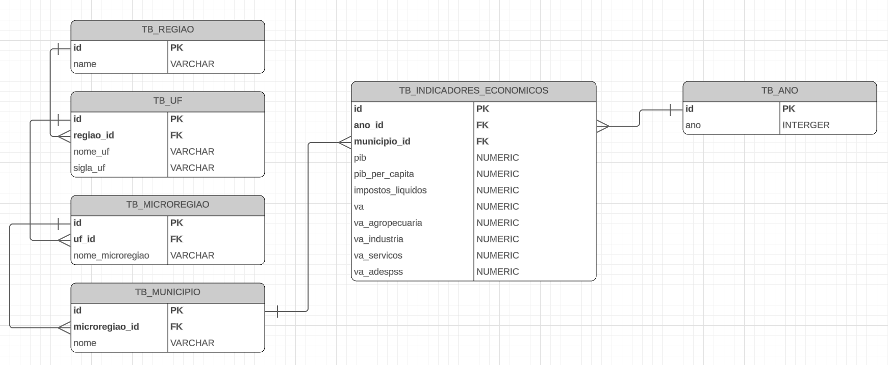
Modelo Relacional
Link para o dicionário de dados: https://github.com/renigoms/projeto_de_sad/blob/main/metadata.xlsx

Slide 17
Modelo Dimensional
Área de Negócios
Financeira;
B. Processo
Análise do PIB;
C. Granularidade
ano(dim_tempo) X nome_municipio(dim_local);

Slide 18
Modelo Dimensional
Atributos e Hierarquia das Dimensões
  Tempo: pk_tempo, ano;
  Local:
    pk_local, nome_municipio nome_microregião sigla_uf uf_nome nome_região;
    sigla_uf uf_nome nome_região;
    nome_microregião sigla_uf uf_nome;

Slide 19
Modelo Dimensional
Métricas da Fato (incluir o tipo da métrica: aditiva…)
  pib - numeric - aditiva
  pib per capita - numeric - aditiva
  impostos_liquidos - numeric - aditiva
  va - numeric - aditiva
  va_agropecuaria - numeric - aditiva
  va_industria - numeric - aditiva
  va_servicos - numeric - aditiva
  va_adespss - numeric - aditiva

Slide 20
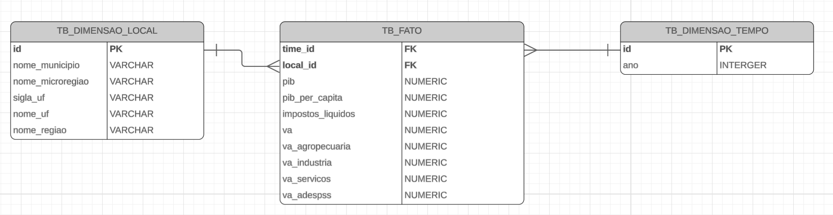
Modelo Dimensional

Slide 21
Modelo Dimensional
Simulação de inserção de 10 “fatos”
FK_TEMPO | FK_LOCAL | PIB | IMPOSTO_ LIQUIDO | VA | VA_AGROPECUARIA | VA_INDUSTRIA | VA_ADMINISTRACAO | PIB_PER_CAPITA
1 | 1 | 853291,329 | 125425,128 | 727866,202 | 8224,906 | 217062,117 | 191597,24 | 9036,42
1 | 2 | 191903,759 | 15825,548 | 176078,21 | 4168 | 20118,792 | 80480,196 | 5468,75
1 | 3 | 82805,479 | 5246,836 | 77558,642 | 5667,003 | 2815,017 | 42998,419 | 4708,07

Slide 22
FK_TEMPO | FK_LOCAL | PIB | IMPOSTO_LIQUIDO | VA | VA_AGROPECUARIA | VA_INDUSTRIA | VA_ADMINISTRACAO | PIB_PER_CAPITA
1 | 4 | 115742,806 | 7053,424 | 108689,382 | 15868,661 | 6675,529 | 53880,608 | 5103,3
1 | 5 | 141818,75 | 4414,347 | 137404,403 | 30874,642 | 4846,902 | 75990,821 | 4291,56
1 | 6 | 168443,558 | 11557,405 | 156886,153 | 13544,782 | 5008,268 | 89811,877 | 4210,35
1 | 7 | 73735,362 | 2488,98 | 71246,382 | 19631,284 | 1955,989 | 32857,571 | 5358,29

Slide 23
FK_TEMPO | FK_LOCAL | PIB | IMPOSTO_LIQUIDO | VA | VA_AGROPECUARIA | VA_INDUSTRIA | VA_ADMINISTRACAO | PIB_PER_CAPITA
1 | 8 | 200480,146 | 7665,354 | 192814,792 | 44902,462 | 10478,979 | 90113,033 | 5358,43
1 | 9 | 88401,079 | 3146,88 | 85254,199 | 7943,315 | 2766,561 | 51636,905 | 3953,01
1 | 10 | 124547,016 | 4268,988 | 120278,029 | 35194,987 | 5018,094 | 53421,301 | 5680,59

Slide 24
Modelo Dimensional do Data Mart (lógico)
Estimativa de espaço
  Tabela Fato:
    3700 + (185 * 20) = 7400 registros
      3700 - Dados totais já presentes no data mart;
      185 - Municípios verificados por ano;
      20 - Próximos 20 anos.
    7400 x (15x8 + 4x2) = 947.200 bytes => 925 KB ou aproximadamente 0,903 MB
      15 bytes para cada NUMERIC em média; 8 atributos NUMERIC;
      4 bytes para cada INTEGER; 2 atributos INTEGER;
      0,903 MB para a fato;
  Tabelas de Dimensões:
    185 KB ou aproximadamente 0,180 MB (correspondendo a 20% do espaço da fato).
  Total Estimado:
    925 KB (fato) + 185 KB (dimensões) = 1.110 KB ou aproximadamente 1,083 MB

Slide 25
ETAPA 4 - PROJETO FÍSICO DO BD

Slide 26
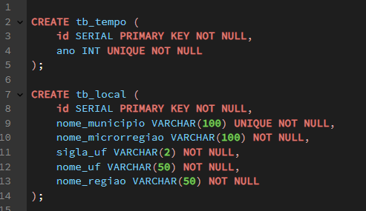
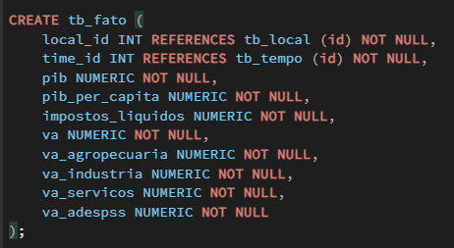
Modelo Relacional do Data Mart (físico)

Slide 27
ETAPA 5 - EXTRAÇÃO, TRANSFORMAÇÃO E CARGA

Slide 28
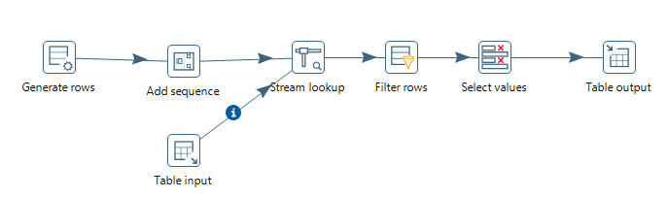
Plano de Carga da Dimensão Tempo

Slide 29
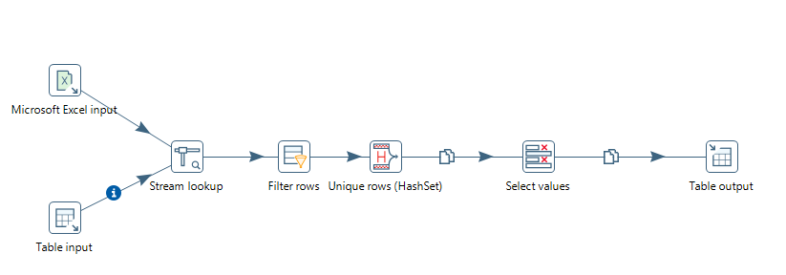
Plano de Carga da Dimensão Local

Slide 30
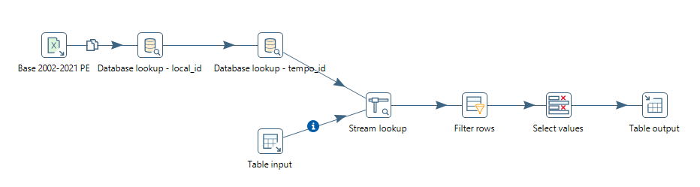
Plano de Carga da Fato

Slide 31
ETAPA 6 - APLICAÇÃO OLAP e PAINEL DE BORDO

Slide 32
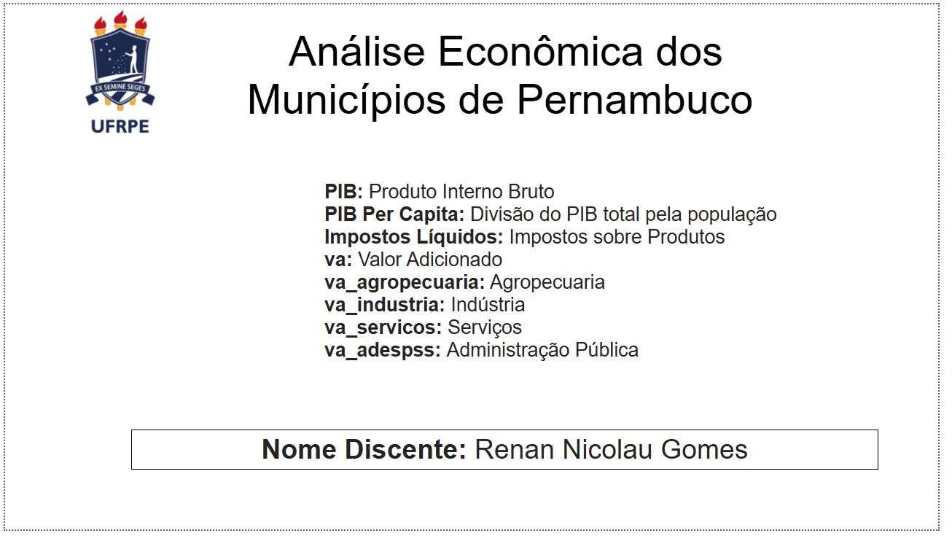
Consulta OLAP 1 - Renan

Slide 33
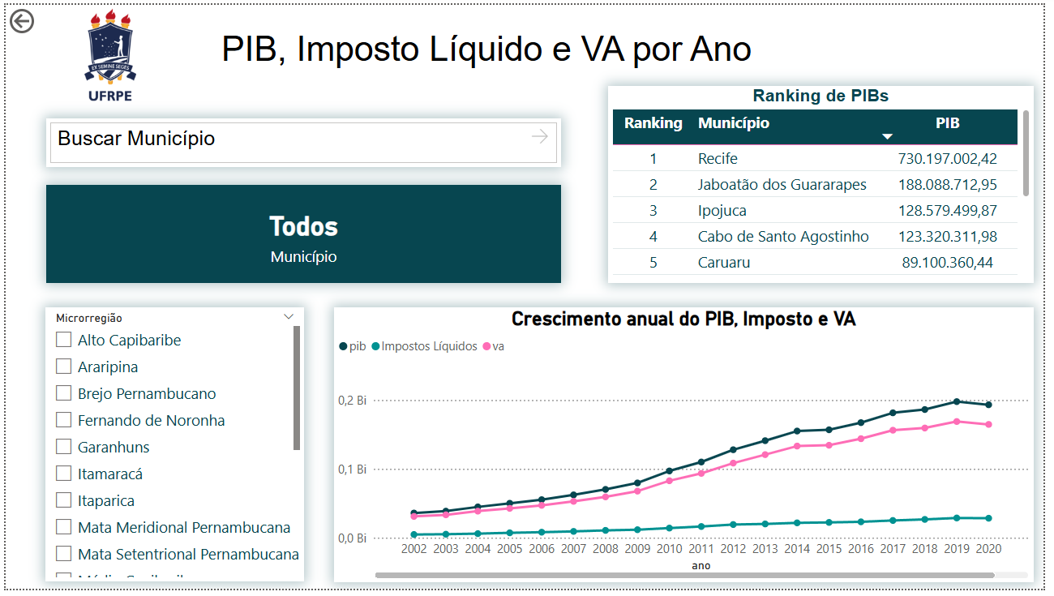
Consulta OLAP 2 - Renan

Slide 34
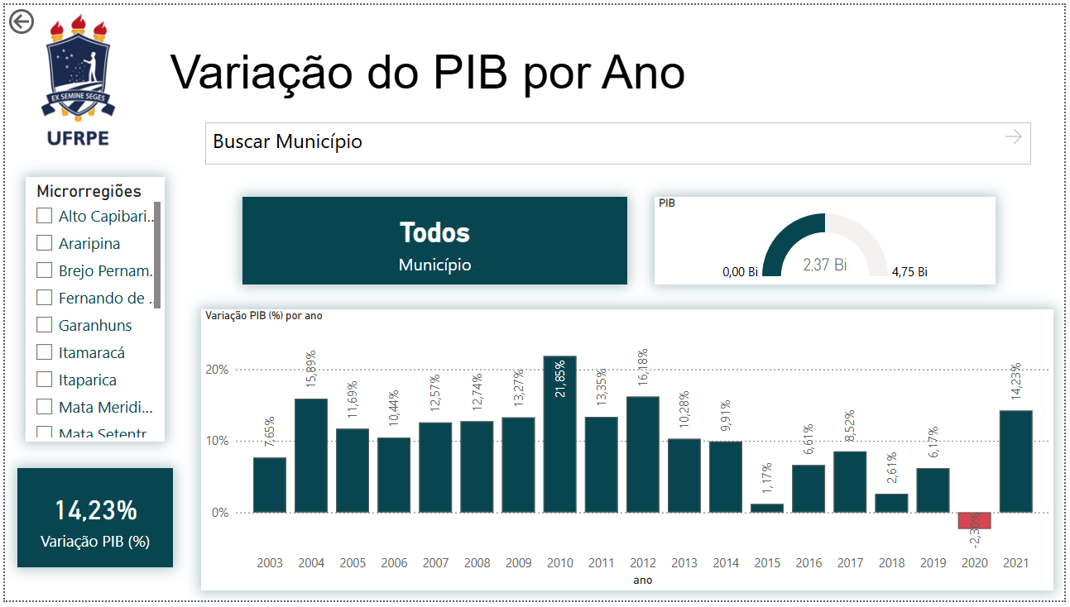
Consulta OLAP 3 - Renan

Slide 35
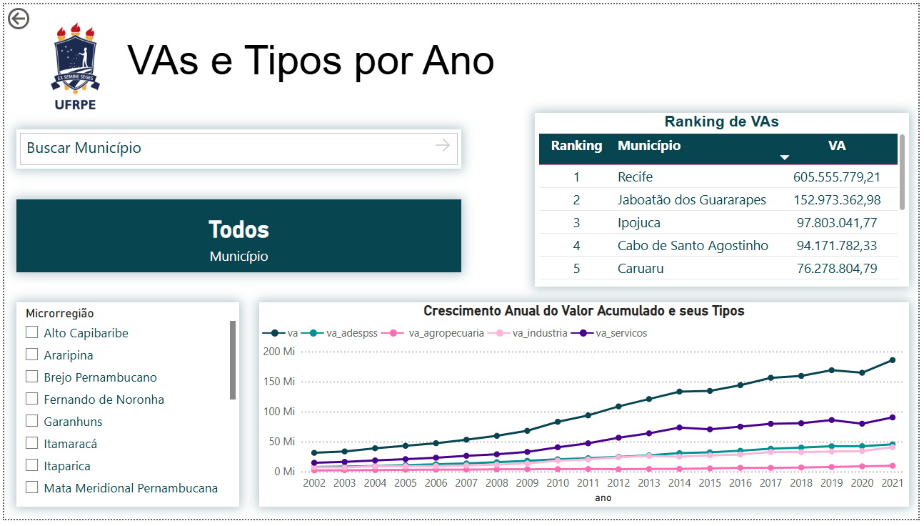
Consulta OLAP 4 - Renan

Slide 36
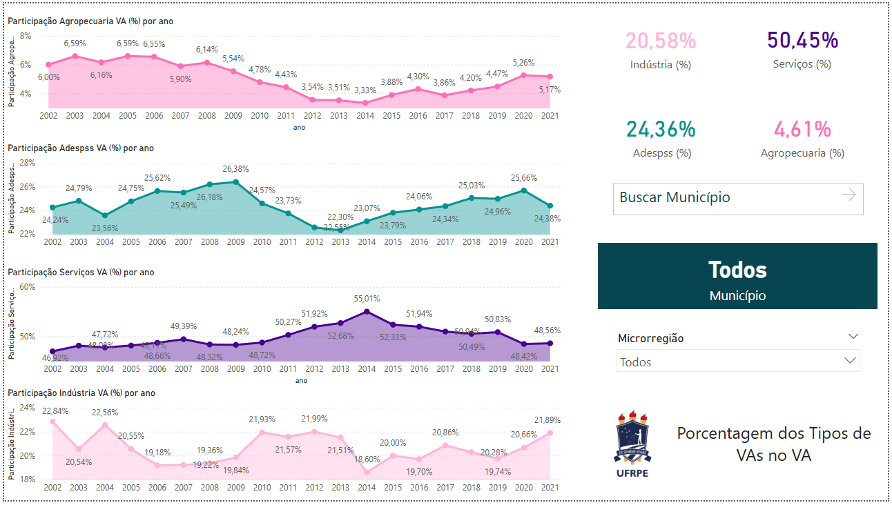
Consulta OLAP 5 - Renan

Slide 37
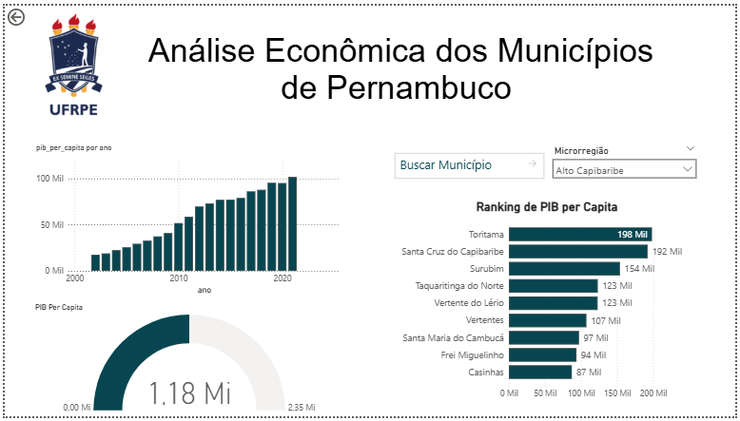
Consulta OLAP 6 - Renan

Slide 38
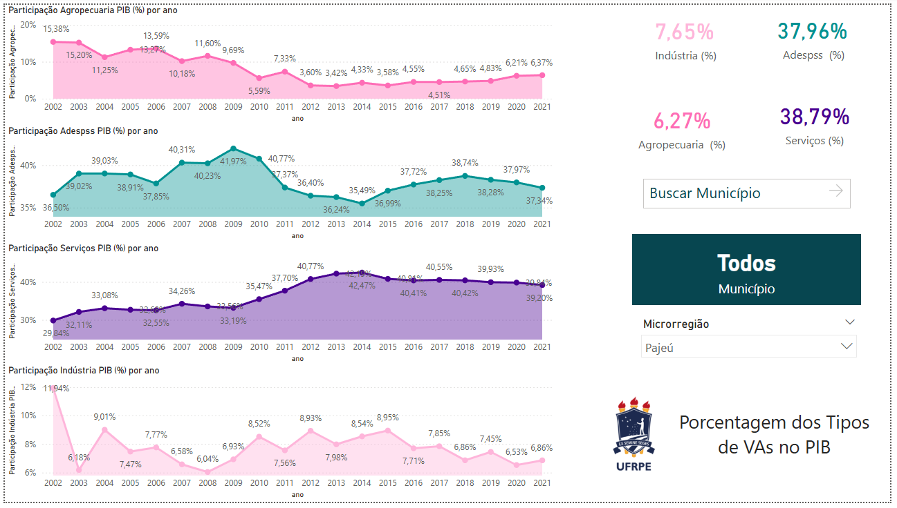
Consulta OLAP 7 - Renan

Slide 39
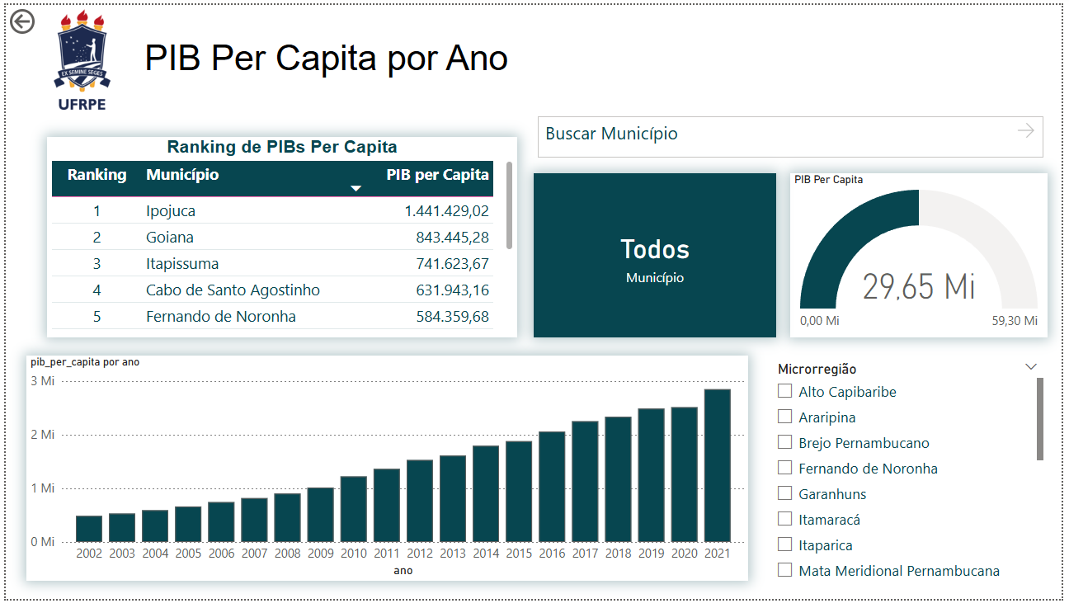
Consulta OLAP 8 - Renan

Slide 40
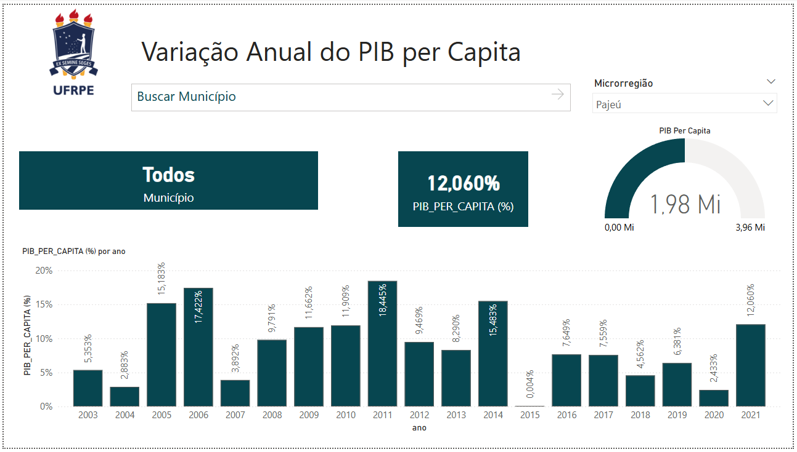
Consulta OLAP 9 - Renan

Slide 41
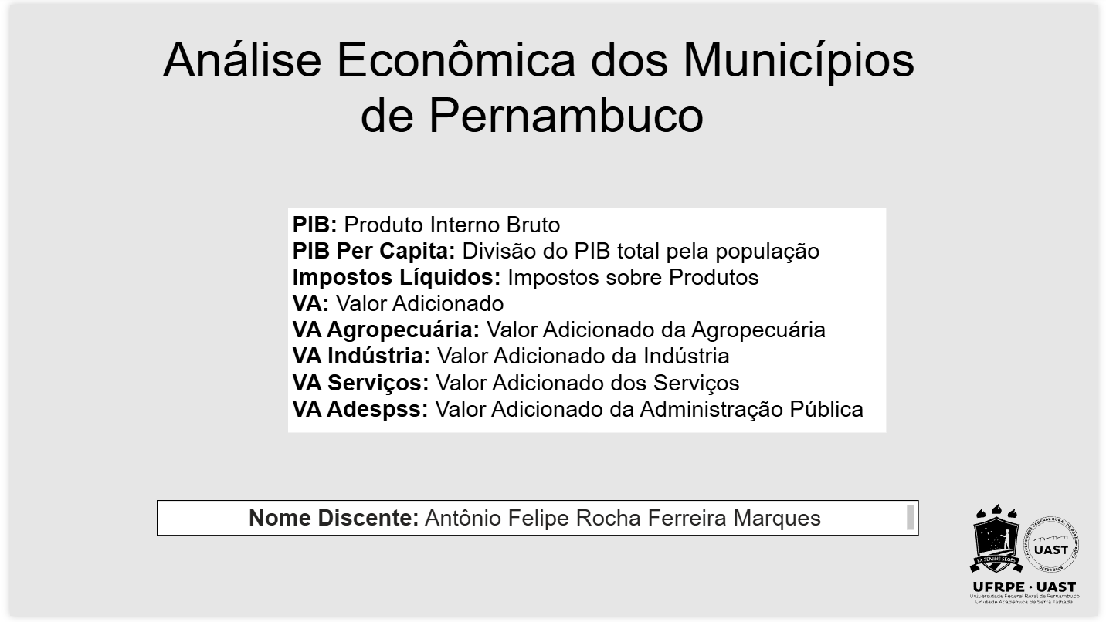
Consulta OLAP 1 - Felipe

Slide 42
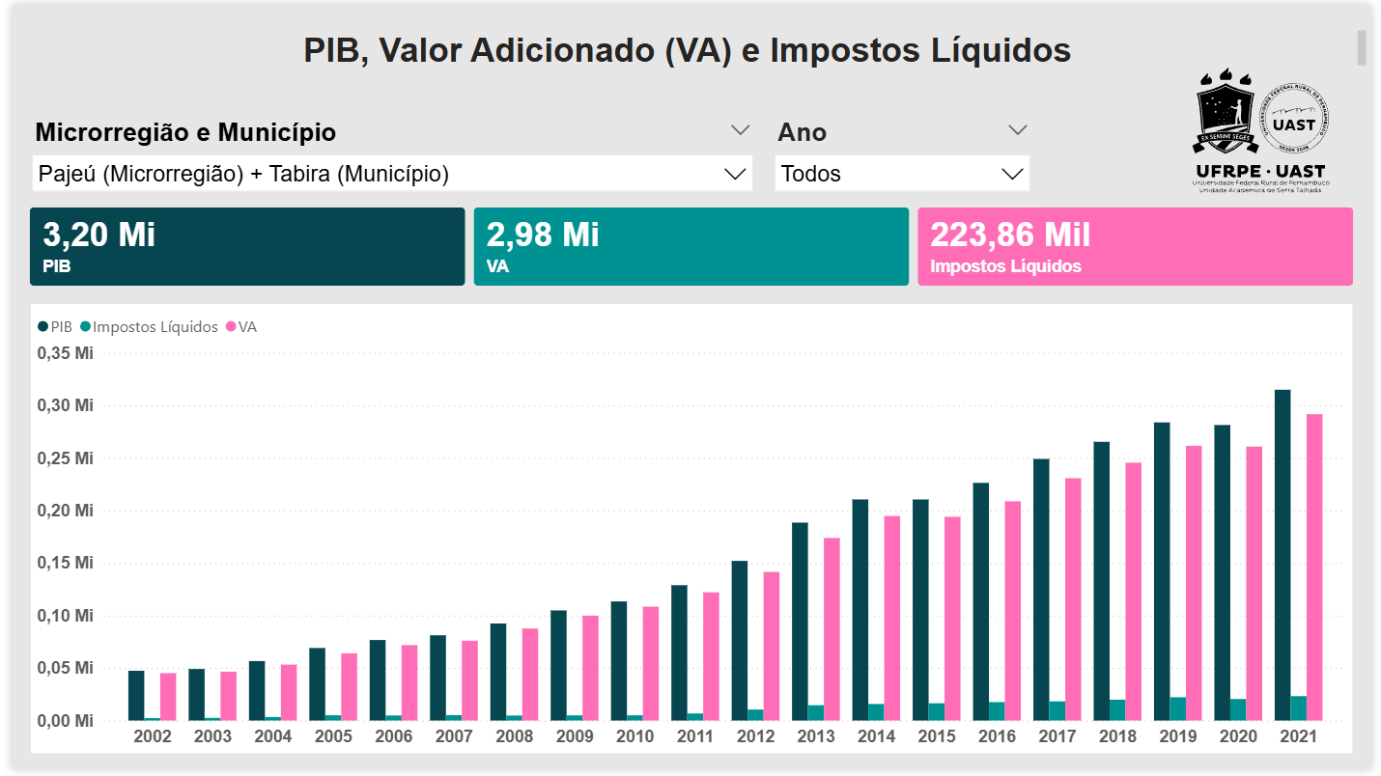
Consulta OLAP 2 - Felipe

Slide 43
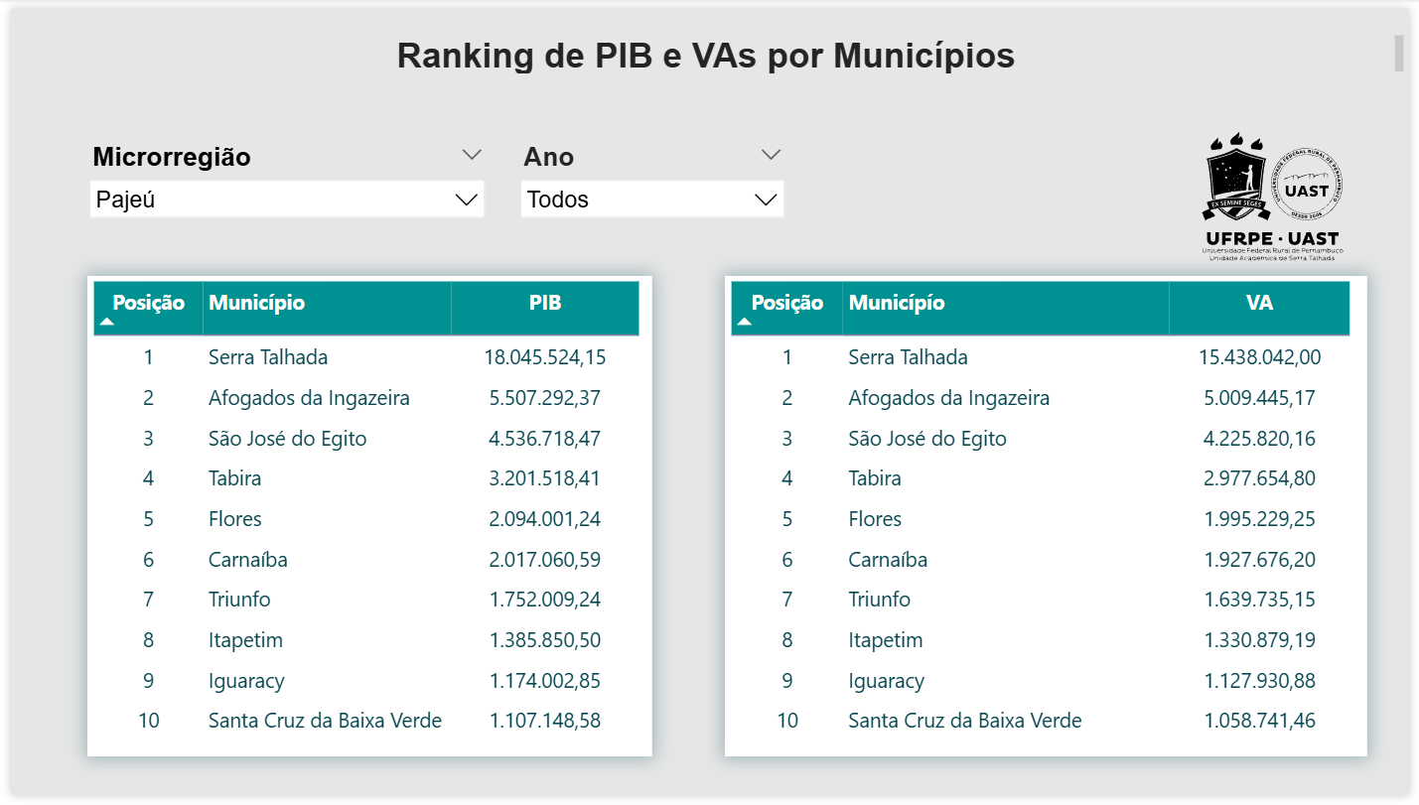
Consulta OLAP 3 - Felipe

Slide 44
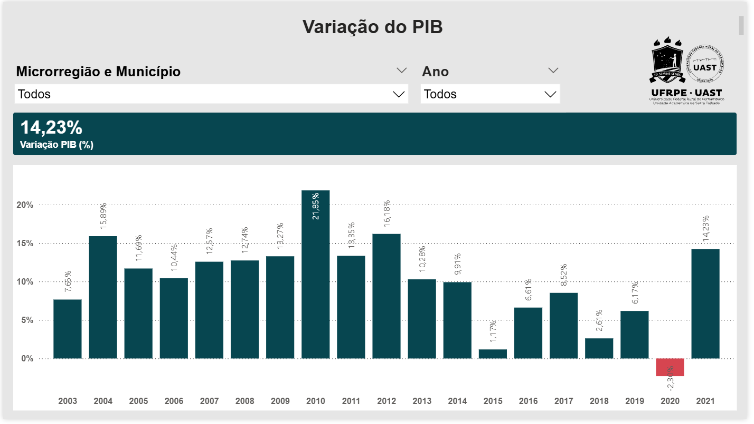
Consulta OLAP 4 - Felipe

Slide 45
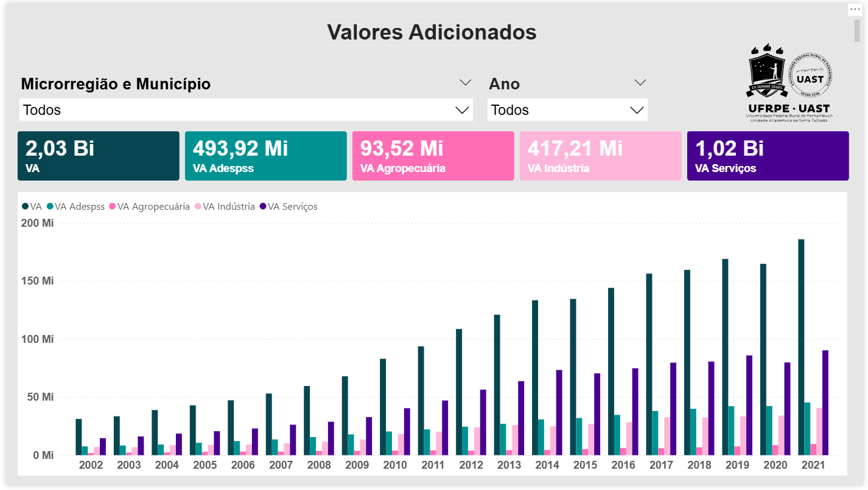
Consulta OLAP 5 - Felipe

Slide 46
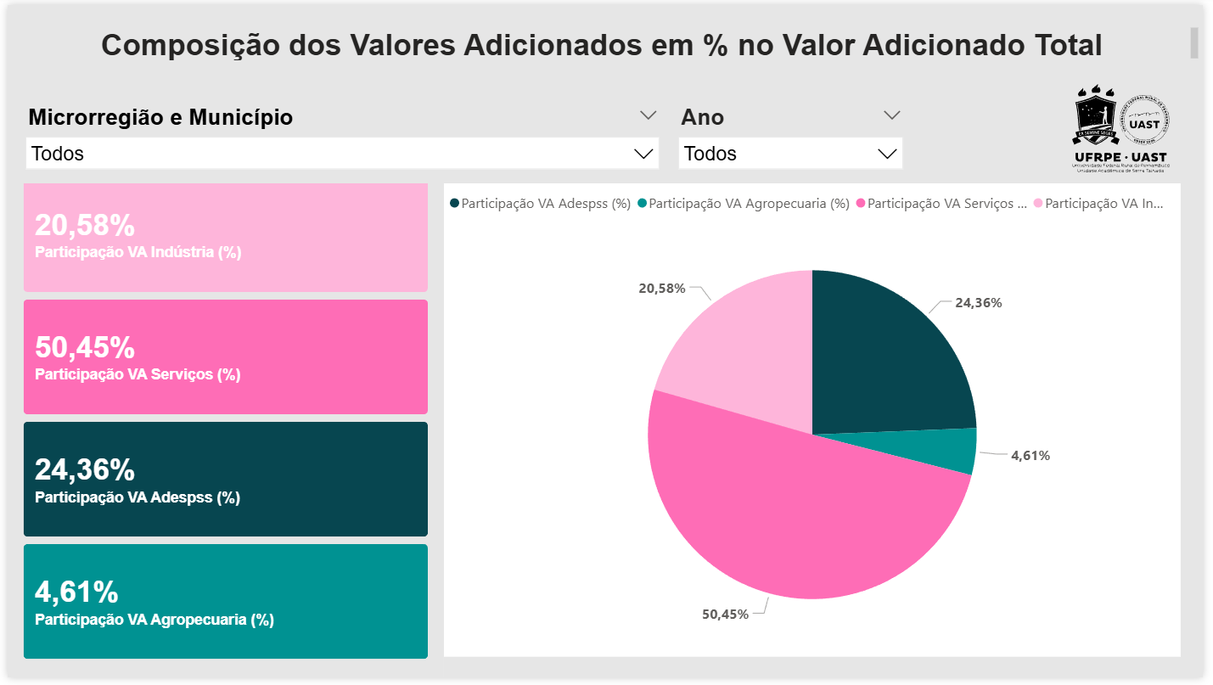
Consulta OLAP 6 - Felipe

Slide 47
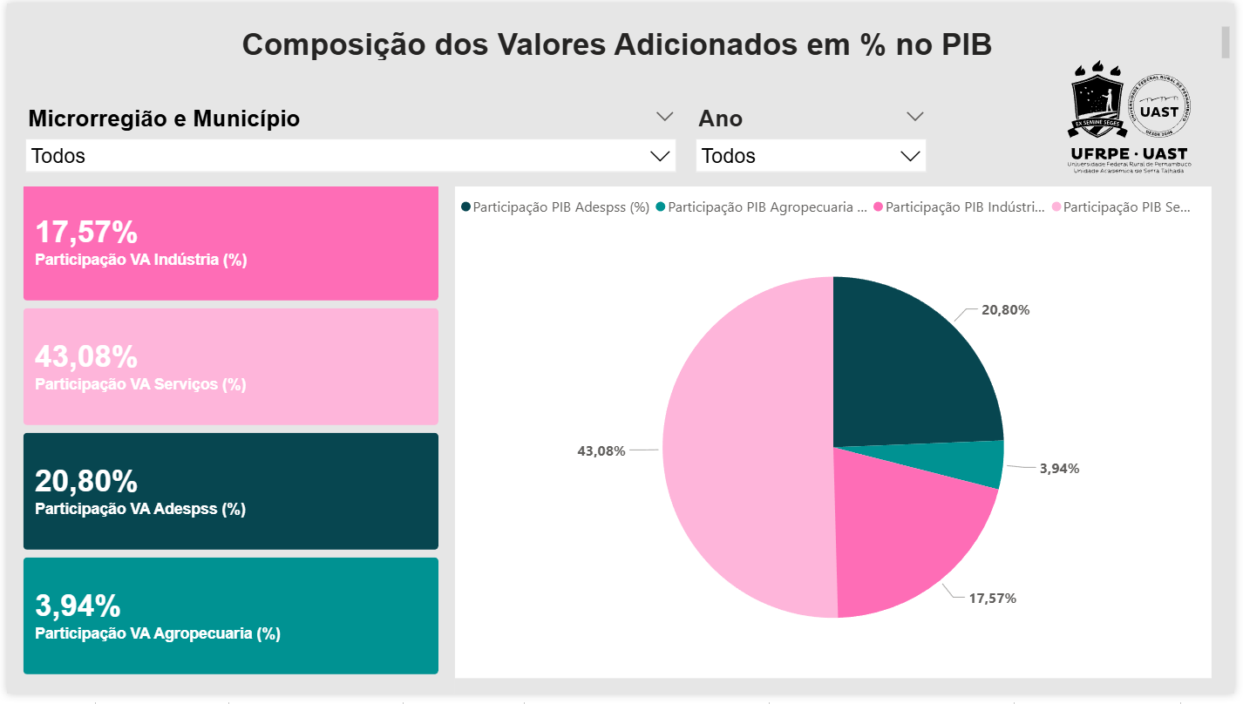
Consulta OLAP 7 - Felipe

Slide 48
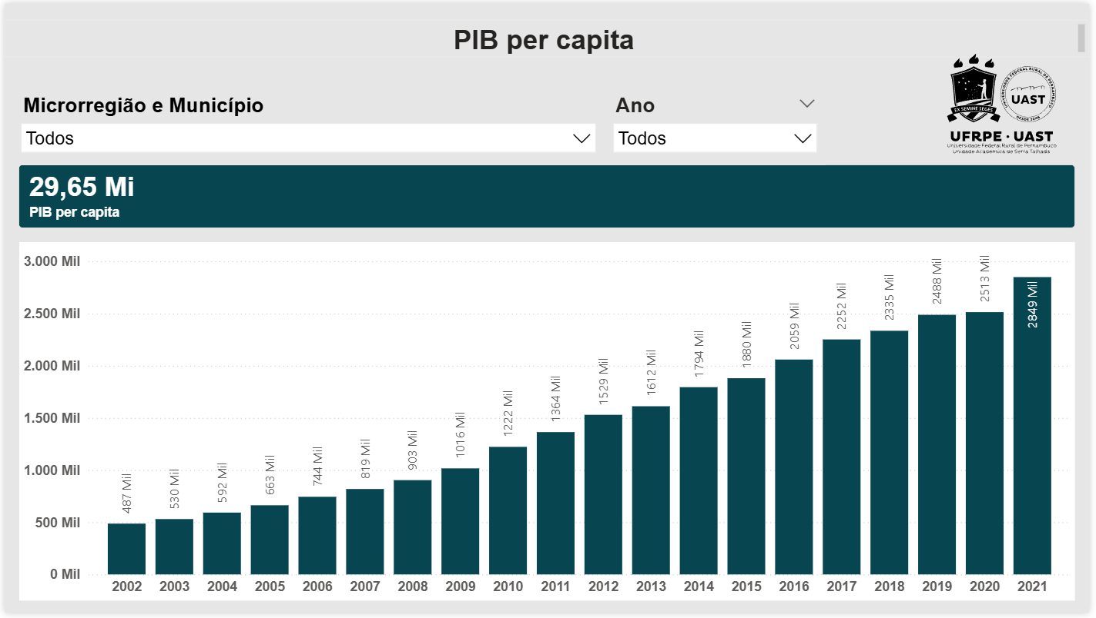
Consulta OLAP 8 - Felipe

Slide 49
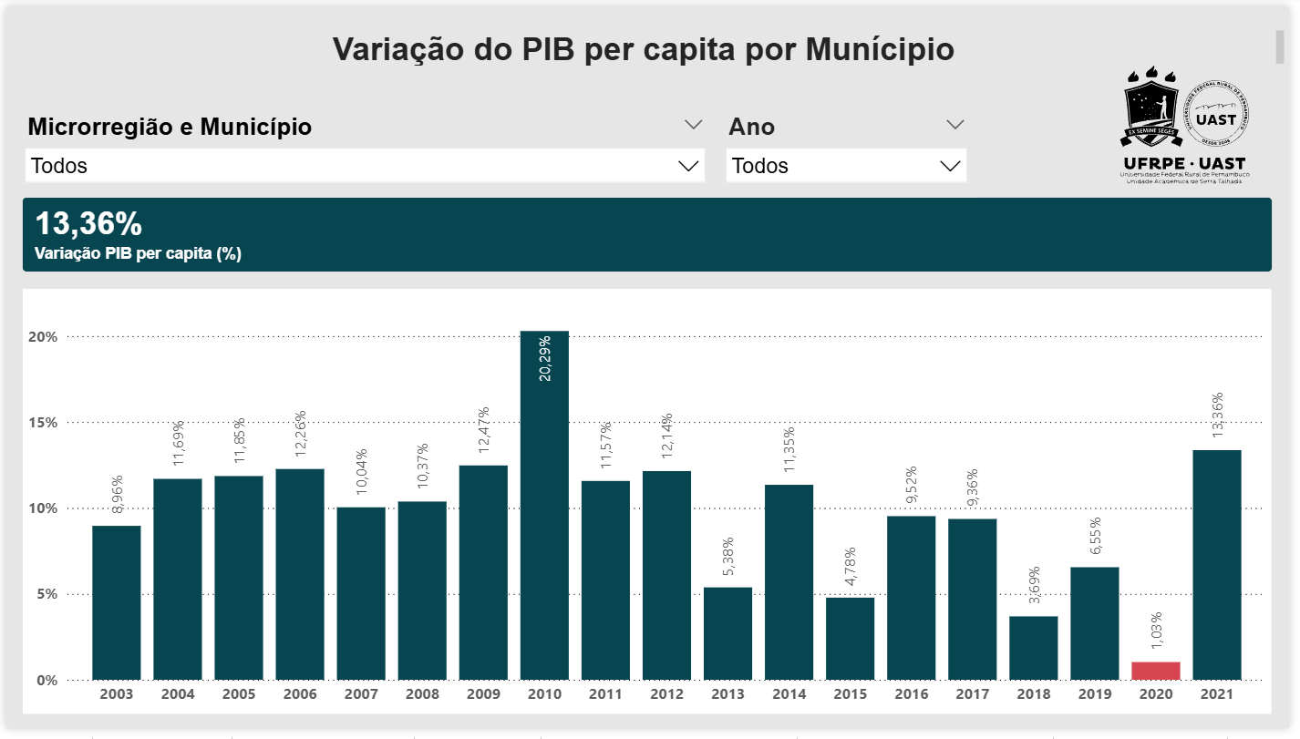
Consulta OLAP 9 - Felipe

Slide 50
Referências
INSTITUTO BRASILEIRO DE GEOGRAFIA E ESTATÍSTICA (IBGE). Produto Interno Bruto dos Municípios. Disponível em: https://www.ibge.gov.br/estatisticas/economicas/contas-nacionais/9088-produto-interno-bruto-dos-municipios.html?=&t=downloads. Acesso em: 29 nov. 2025.

